Slide 1
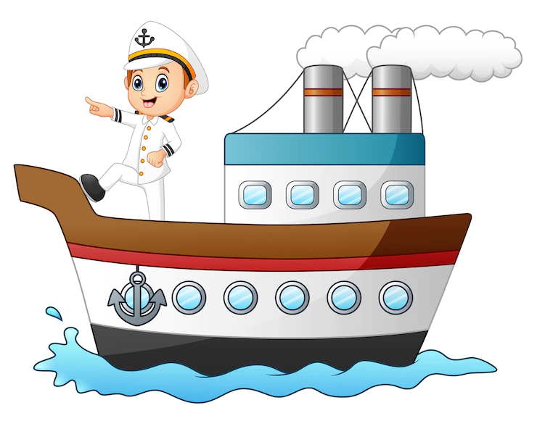

Путешествие в страну Знаний

Slide 2
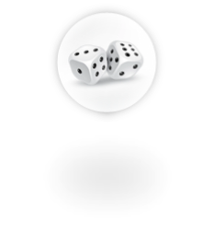
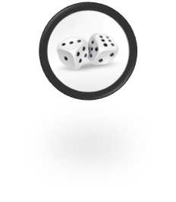


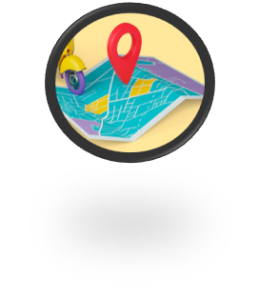

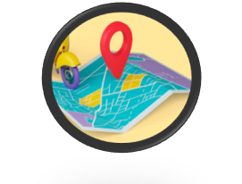

Правила игры
В игре могут участвовать от 2 до 4 игроков.
Игроки ходят по очереди.
Игра с кубиком: В свой ход игрок бросает кубик и смотрит , сколько
очков выпало, на тот островок он нажимает и выполняет задание.
После того как задание было выполнено игрок нажимает на знак с картой чтобы верится на игровое поле и продолжить свой путь.
Игра без кубика: Если у вас нет кубика - это не беда, просто двигайся по островам, по порядку от 1 до 10. После того как задание было выполнено игрок нажимает на знак с картой чтобы вернутся на игровое поле и продолжить свой путь.
* Когда все ходы пройдены нужно нажать остров с флагом.
Выполняй задания пальцем руки
Воспользуйся компьютерной мышкой
Карта
Проверка задания
Вернутся к правилам игры
ИГРАТЬ

Slide 3

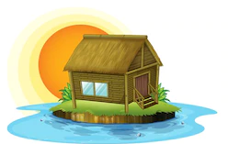
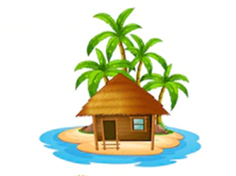



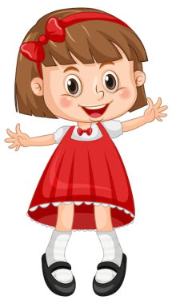

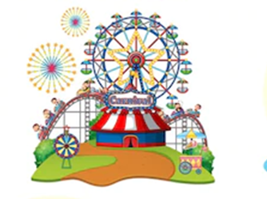


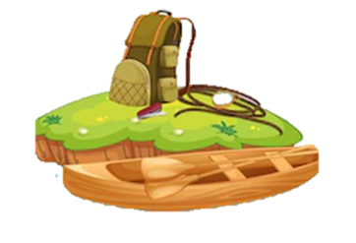




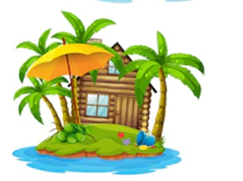
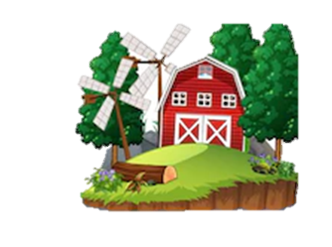
2
1
3
5
4
6
7
10
8
9

Slide 4

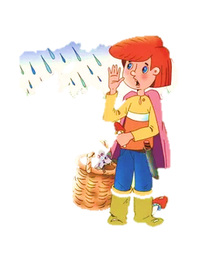
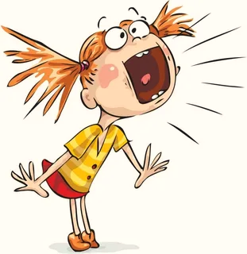
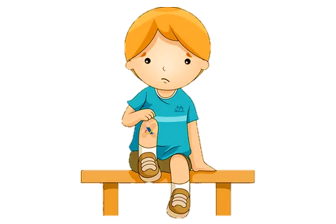
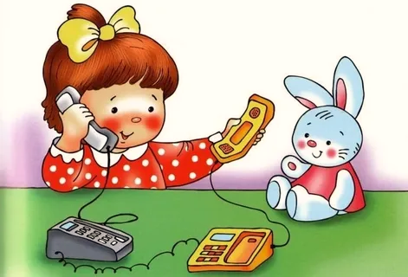
Произнеси как показано на картинке
АУ…
Ааааааааа
Аа
Ааааааааа
Алло…
АЙ...

Slide 5
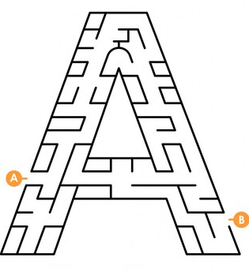
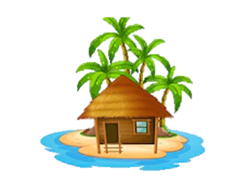
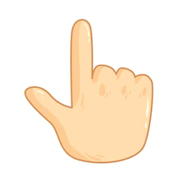

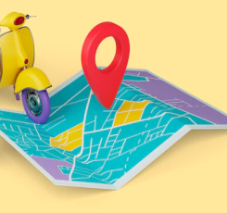
Помоги букве А найти свой дом
А

Slide 6
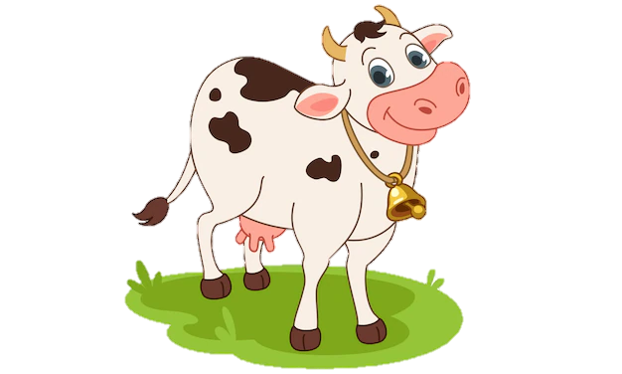

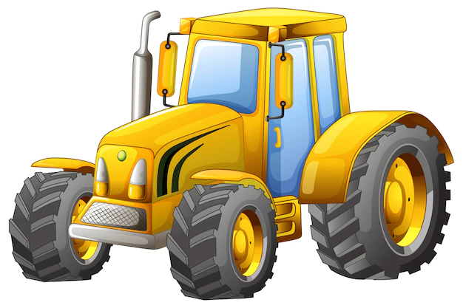
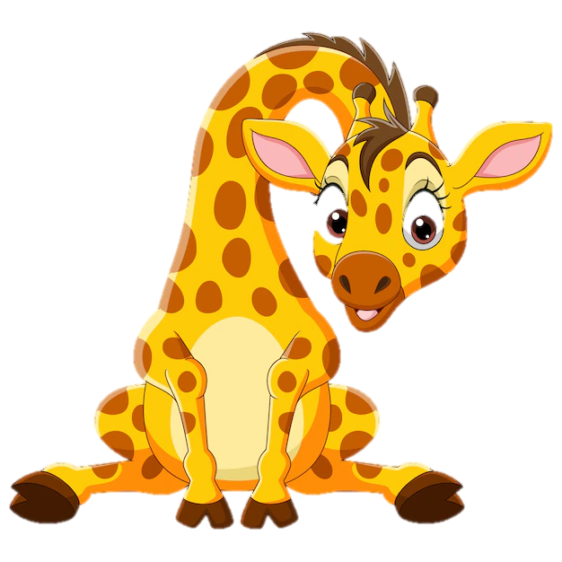
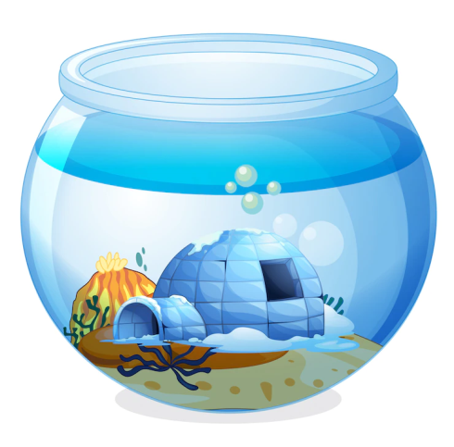

Найти все картинки которые начинаются со звука [а] и нажми на них

Slide 7
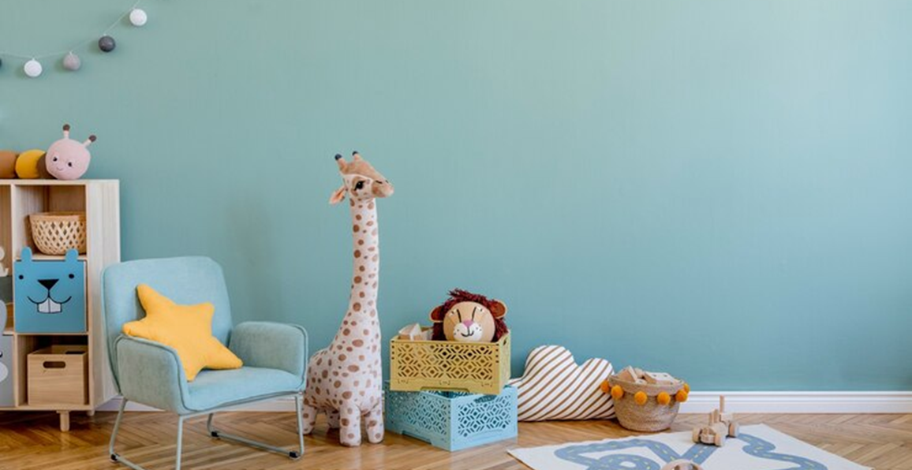


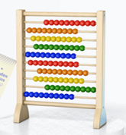

Найти на картинки все буквы А и посчитай сколько их осталось
О
О
А

Slide 8
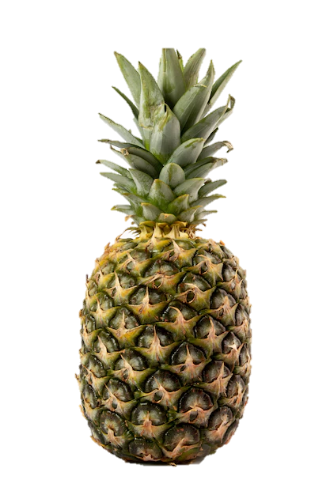


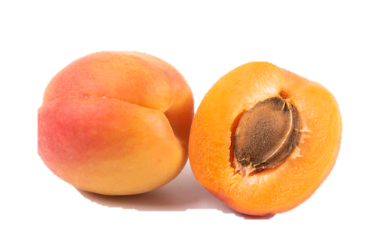
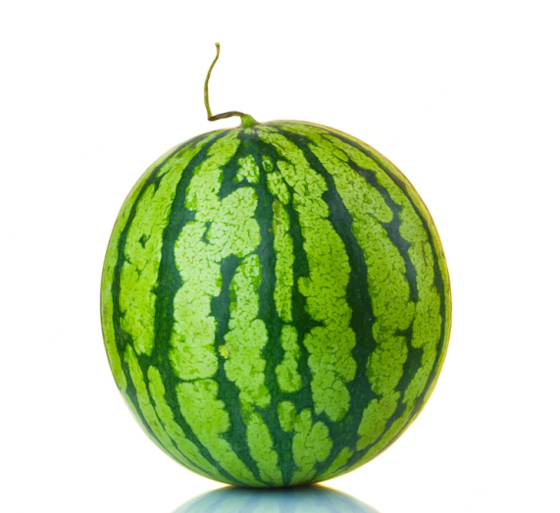
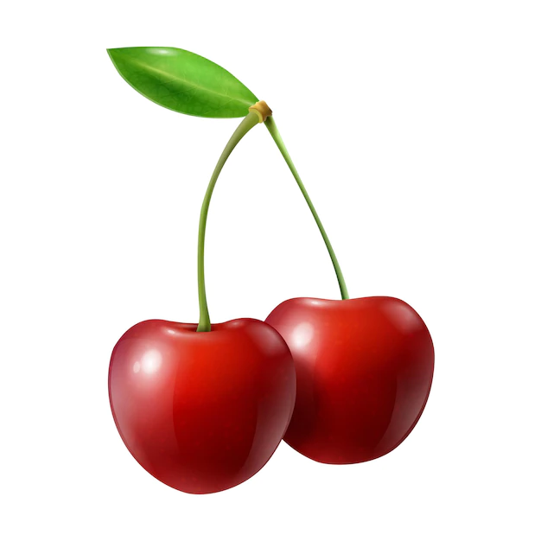
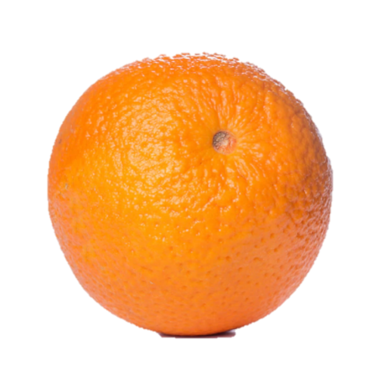
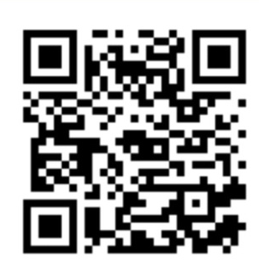

Собери в тележку все ягоды и фрукты которые начинаются со звука [а]
Посмотри

Slide 9
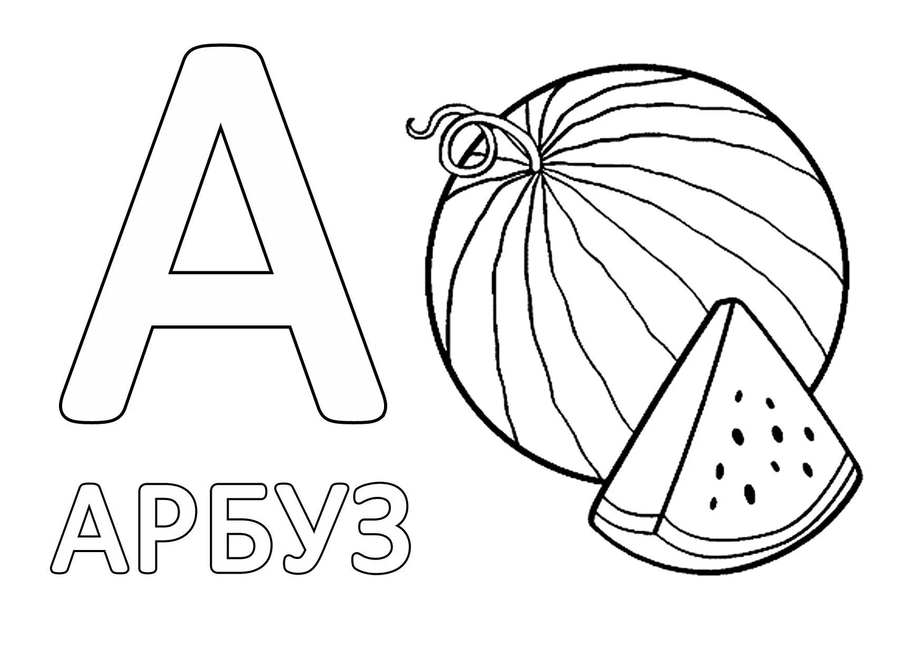


Выбери на картинке 4 цвета, которые нам нужны для того, чтобы раскрасить арбуз

Slide 10
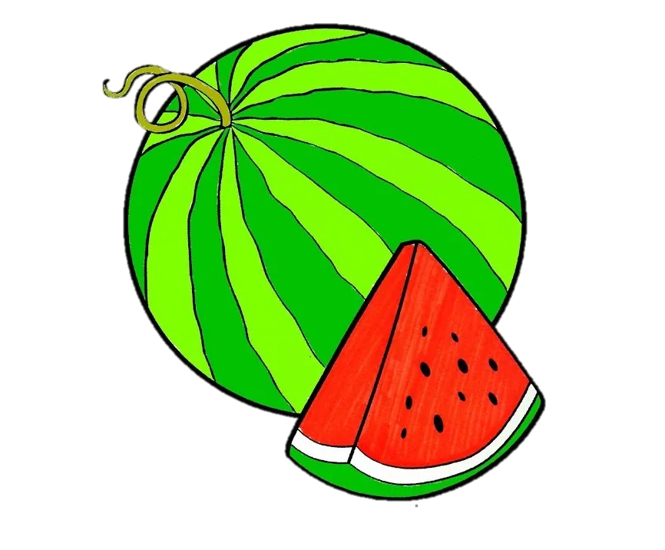





Slide 11
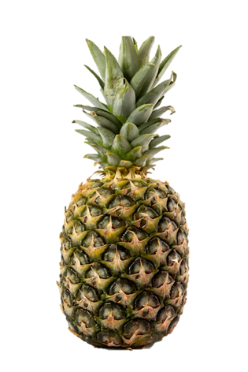

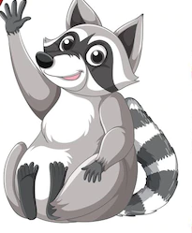
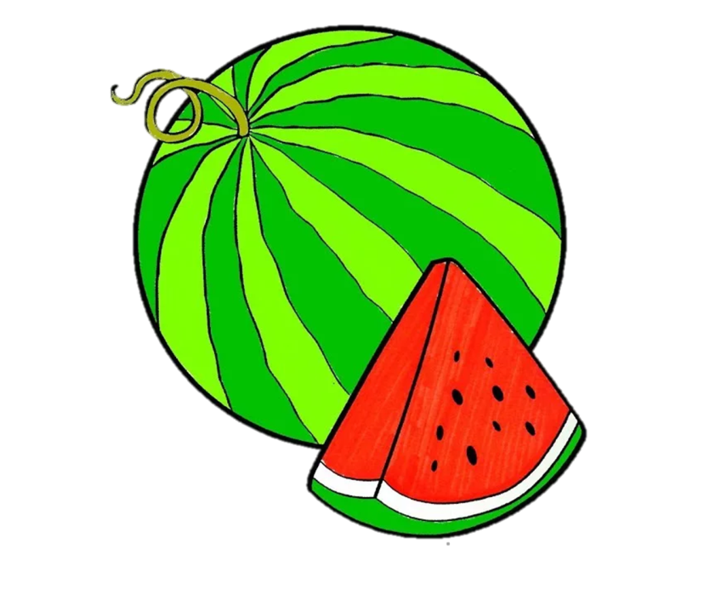

Что на картинке лишнее?

Slide 12
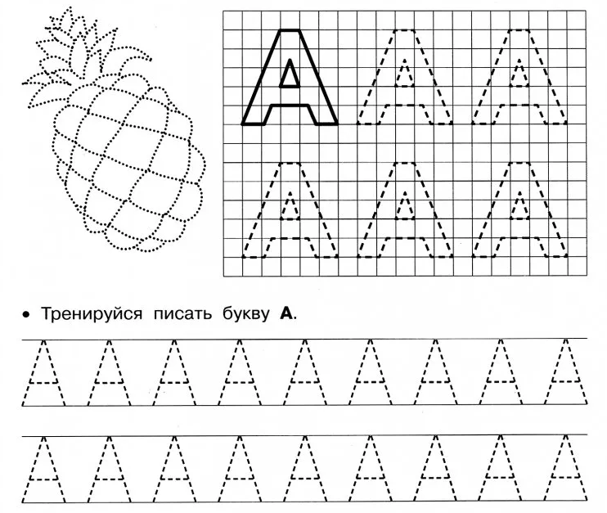
А
Обведи и напиши букву А по пунктирной линии

Slide 13
Сложи букву А из палочек
Выучи
«Две палочки наискосок, а между ними- поясок»

Slide 14

Найти буквы А которая написана не правильно
А
А
А
А
А
А

Slide 15


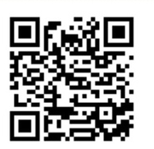
Посмотри и отдохни!

Slide 16
